Slide 1



MAT 525212/525252
13.10.25
A. Hopper N. F. Paiva V.
Departamento Ingeniería Matemática

Slide 2


Slide 3
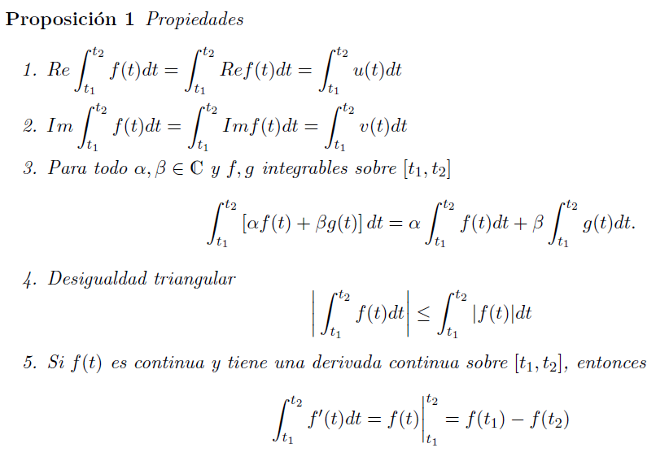

Slide 4
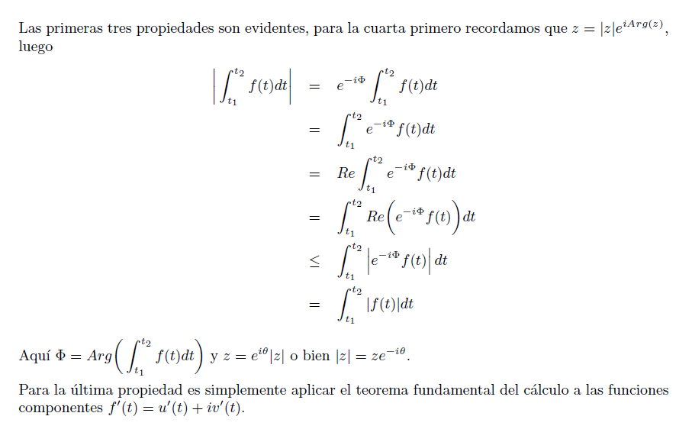

Slide 5


Slide 6







Slide 7
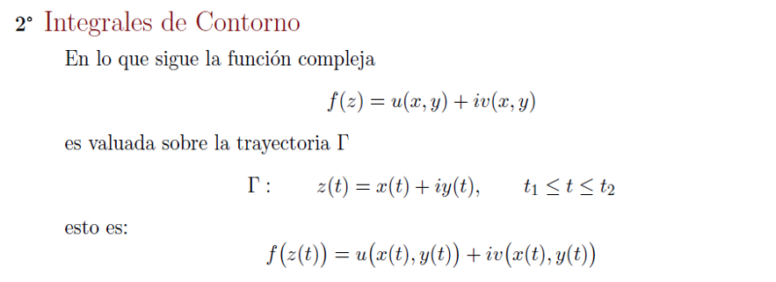

Slide 8


Slide 9




Slide 10


Slide 11


Slide 12
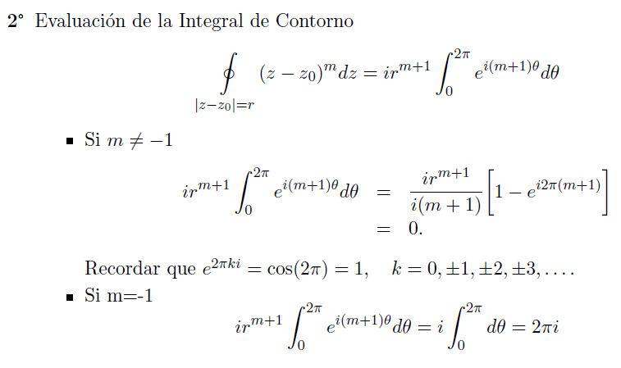

Slide 13


Slide 14
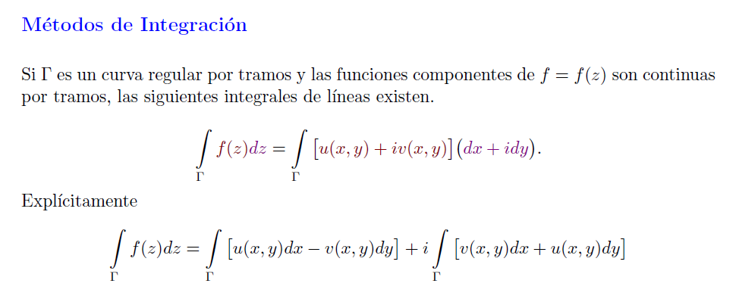

Slide 15

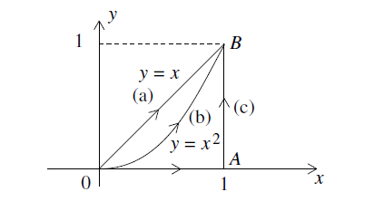

Slide 16
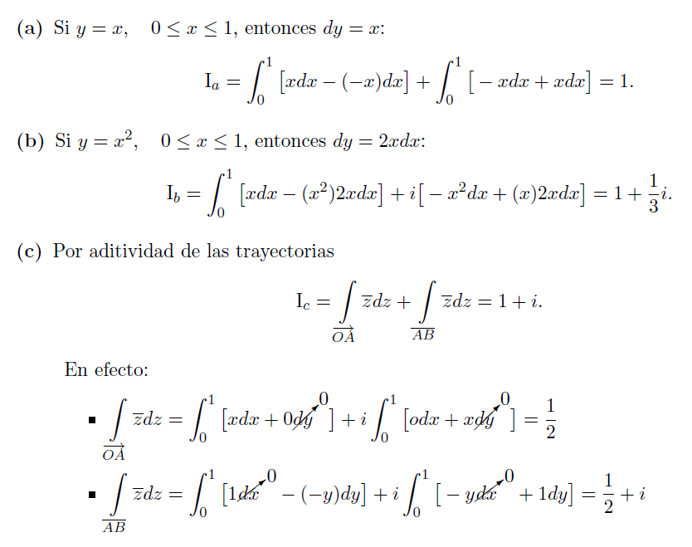

Slide 17

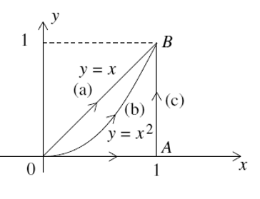

Slide 18
